Slide 1

Grafika, kreslení a design

Slide 2

Grafika, kreslení a design
Co je nového oproti WinAPI / WinForms?
  Kreslení je nezávislé na hardwaru a na rozlišení
    Kreslení je vždy vektorové
    Jako jednotky se používají „device independent pixels“
  Výpočty se provádějí v desetinných číslech
    Podporované jsou i barvy (jednotlivé složky jsou floaty)
  Při kreslení se používá HW akcelerace
Několika úrovňové
  Na vysoké úrovni je kreslení jednoduché
  Na nízké úrovni může člověk dělat přesně co chce

Slide 3
Kreslení a grafické prvky
Nejvyšší úroveň – „Drawings“
  Objekty odvozené od Shape (viz minule)
  Jsou to elementy UI, lze je vkládat do jiných prvků
Střední úroveň – „Geometries“
  Umožňují popsat jakýkoliv vektorový 2D objekt
  Samy se nekreslí – pouze reprezentace grafických prvků
Nejnižší úroveň – „Visuals“
  Základní kámen všech vizuálních prvků
  Je od něj odvozený např. ViewPort3D

Slide 4
Nejvyšší úroveň „Drawings“
Shape – od této třídy jsou odvozeny prvky této úrovně
  Poskytuje společné grafické vlastnosti
    Stroke, StrokeThickness, Fill a další
  Vnitřně používá pro renderování geometrické objekty
  Potomky jsou např. Ellipse, Path, atd…
Práce s „drawings“
  Stroke a Fill určují štětce, kterými budou objekty kresleny
  Doporučené je vkládat je do Canvas
    Poté lze zadávat přesné souřadnice
  Lze na ně aplikovat transformace

Slide 5
Nejvyšší úroveň „Drawings“
Ukázka #1 – Line
Ukázka #2 – Ellipse
<Line
Stroke="Black" StrokeThickness="10"
StrokeStartLineCap="Round" StrokeEndLineCap="Round"
X1="10" Y1="10" X2="75" Y2="90"/>
<Ellipse
Height="100" Width="200"
Fill="Yellow" Stroke="Black"
StrokeThickness="2" />

Slide 6
DEMO
Kreslení pomocí objektů
  WPF\GraphicsMM_Shapes\DrawingWithShapeElements

Slide 7
Střední úroveň – „Geometries“
Co jsou geometrie?
  Nic nekreslí! Slouží pouze k popisu 2D objektů
  Lze pomoci nich ořezávat objekty
  Hit-test – zda je bod v objektu
Bázová třída těchto objektů je Geometry
  Jednoduché - EllipseGeometry, LineGeometry
  Složité – umožňují skládání z elementárních tvarů
  Složené – spoujují více geometrií dohromady
Vykreslovat je lze pomocí jiných objektů
  Path (to je Shape), DrawingContext
  Barvy a další vlastnosti kreslení určuje to, co je vykresluje

Slide 8
Střední úroveň – „Geometries“
PathGeometry – popis pomocí elementárních křivek
  Kolekce objektů PathFigure – reprezentuje jednu křivku
  PathFigure je složené z objektů PathSegment
  PathSegment popisuje část křivky
    LineSegment, BezierSegment, ArcSegment
Skládání geometrií
  CompositeGeometry
    skládá dvě jiné pomocí boolovských operací
    Union, Intersect, Exclude, Xor
  GeometryGroup – skládá libovolný počet prvků
    Má dva možné způsoby vybarvování
    EvenOdd, NonZero

Slide 9
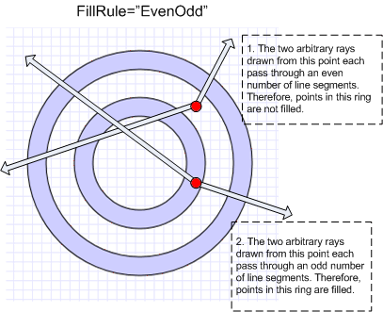
EvenOdd

Slide 10
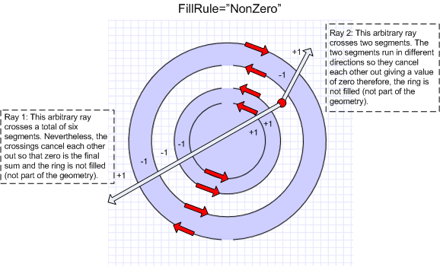
NonZero

Slide 11
Střední úroveň – „Geometries“
Bezierova křivka (XAML)
<Path Stroke="Black" StrokeThickness="1">
<Path.Data>
<PathGeometry>
<PathGeometry.Figures>
<PathFigureCollection>
<PathFigure>
<PathFigure.Segments>
<PathSegmentCollection>
<StartSegment Point="10,10" />
<QuadraticBezierSegment Point1="200,200" Point2="300,10" />
</PathSegmentCollection>
</PathFigure.Segments>
</PathFigure>
</PathFigureCollection>
</PathGeometry.Figures>
</PathGeometry>
</Path.Data>
</Path>

Slide 12
Střední úroveň – „Geometries“
Bezierova křivka (C#)
// Create a figure that describes a curved shape.
PathFigure myPathFigure = new PathFigure();
myPathFigure.StartAt(new Point(10,10));
myPathFigure.QuadraticBezierTo(new Point(200,200), new Point(300,10));
// Create a geometry to contain the figure.
PathGeometry myPathGeometry = new PathGeometry();
myPathGeometry.Figures.Add(myPathFigure);
// Create a path to display the geometry.
Path myPath = new Path();
myPath.Data = myPathGeometry;
myPath.Stroke = Brushes.Black;
myPath.StrokeThickness = 1;

Slide 13
Střední úroveň – „Geometries“
Naštěstí existuje zkrácený XAML zápis ☺
<Path Data="M 100,200 C 100,25 400,350 400,175 H 280"
Stroke="DarkGoldenRod"
StrokeThickness="3"/>

Slide 14
DEMO
Geometries
  WPF\GraphicsMM_Geometries\GeometrySample

Slide 15
Nejnižší úroveň – „Visuals“
Vykreslování objektů
  Kořenový prvek je Window / NavigationWindow
  Strom vizuálních prvků, které dědí od třídy Visual
Základní objekt Visual
  Dědí od něj vše co je vidět (Shape, Control, Button,…)
  Renderuje „serialized drawing“
  Složený ze základních vektorových instrukcí pro kreslení (základní třídou pro tyto instrukce je Drawing)
    GeometryDrawing (grafické objekty viz střední úroveň),
    ImageDrawing (obrázky), GlyphRunDrawing (fonty), VideoDrawing, DrawingGroup
  Od něj je odvozený prvek ViewPort3D

Slide 16
Brushes - štětce

Slide 17
Štětce
Brush
  SolidColorBursh
  GradientBrush
    LinearGradientBrush
    RadialGradientBrush
  TileBrush
    ImageBrush
    DrawingBrush
    VisualBrush

Slide 18
DEMO
Přehled štětců
  WPF\GraphicsMM_Brushes\BrushesIntroduction

Slide 19
DrawingBrush, VisualBrush
DrawingBrush
  Vybarvuje pomocí objektů odvozených od Drawing
  Již o nich byla řeč u třídy Visual
    GeometryDrawing, ImageDrawing, GlyphRunDrawing, VideoDrawing, DrawingGroup
VisualBrush
  Lze s ním dělat opravdu cokoliv
  Vybarvuje pomocí objektů typu Visual (viz nejnižší úroveň)
  Od Visual dědí vše co je vidět…
    … Button
    … ViewPort3D

